Slide 1


Topaze-Personne PRO
PME
  Octobre 2019

Slide 2
Sommaire
Topaze-Personne PRO
Généralités
Création PM
Fiche Connaissance Client PM
SAV PM
Conclusion

Slide 3
Généralités
Glossaire
  SIREN : identifie l’entreprise, sur 9 chiffres (INSEE)
  SIRET : identifie un établissement de l’entreprise (SIREN + 5 chiffres). Il correspond à un point de vente (magasin) ou un lieu d’exploitation (usine).
  Entreprise / Etablissement : toute entreprise exploite au minimum un établissement.
  Siège : quand une entreprise n’exerce pas son activité dans un seul établissement, l’un d’eux a le statut de siège social (Société) ou d’établissement principal (EI).
    Le siège social a un rôle juridique, alors que le centre d'exploitation a une fonction matérielle et économique.
  Dirigeants Statutaires : dirigeants qui apparaissent sur l’extrait K-Bis
  RL (représentant légal) : représentant de la société (figurant sur l’extrait K-Bis) qui doit être connu dans l’entité en saisie légale (participant ou client).
    Cette notion est utilisée pour la souscription de certains contrats.
  Dirigeants Opérationnels : intervenants ajoutés pour la gestion de la relation commerciale (directeur financier, comptable, secrétaire, etc.)

Slide 4
Généralités
Types de personnes
  Les P - Personnes Physiques sont gérées dans un groupe Foyer
  Les différentes Personnes Morales sont :
  S – Sociétés
  A – Associations
  E – EI Entreprises Individuelles
  F – Institutions Financières (Banques)
  I – Institutions Administratives (Commune, Métropole)
    Lors de la création d’une personne morale, un contrôle est effectué entre le type de personne (S, A, E, F et I) et la forme juridique pour que cela soit cohérent
      exemple : une forme juridique d’artisan-commerçant 11* ne peut pas être créé en A

Slide 5
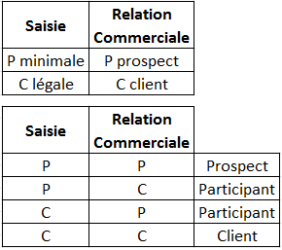
Généralités
Description des personnes
  2 types de saisie
  Saisie minimale : utilisée pour toute personne n’ayant aucune participation contractuelle
    Personne Physique : Intitulé, nom, prénom, adresse
    Société ou Association : raison sociale, adresse
    Institution administrative ou Financière : raison sociale, adresse, type d’institution
  Saisie légale : obligatoire pour toute personne intervenant sur un contrat en tant que (co)titulaire, mandataire, représentant légal, caution ou bénéficiaire effectif.
    Personne Physique : état civil complet, justificatifs d’adresse et d’identité.
    Personne Morale : désignation d’un représentant légal lui même en qualité Participant ou Client, collecte du SIRET, des données juridiques, des justificatifs (KBIS, etc.)
  Relation commerciale
  Client : identifiant participant à un contrat en tant que titulaire, co-titulaire, emprunteur, co-emprunteur
  Participant : prospect en saisie légale, participant à un contrat en tant que mandataire, caution, etc.
  Prospect : identifiant en saisie minimale

Slide 6
Généralités
Objectifs RDP Référentiel Données Publiques
RDP a été mis en œuvre en 2009 pour :
  Disposer d’un référentiel des entreprises cohérent et complet
  Permettre aux différentes entités du groupe de partager les données publiques des entreprises comme, par exemple, les liens d’actionnariat
  Offrir une vision Entreprise / Etablissement
    Structure en onglet
    Représentation sous forme d’organigramme
      des liens d’actionnariat
      du groupe Risque
  Répondre à la réglementation (Bale II, maîtrise des risques)
  Permettre un développement commercial

Slide 7
Généralités
Données Privées (Topaze-Personne) / Publiques (RDP)
Etablissement (Topaze-Personne) | Entreprise (RDP et Topaze-Personne)
SIRET (SIREN + NIC) | SIREN
NAF | Forme juridique
S – Dirigeants opérationnels A – Membres | Bénéficiaires Effectifs S – Dirigeants statutaires (dont RL) Associés Actionnaires (dont actionnariat diffus) A – Bureau E – Entrepreneur
Adresse | CA, Effectifs etc.
Classifications | Organigrammes : Participations Groupe risque
Info commerciales : Relations bancaires Qualité de la relation Crédits Epargne Relations avec les filiales | Autres liens de contrôle - Bilan consolidé - Dépendance financière - Direction de fait - Influence conjointe - Grands comptes

Slide 8
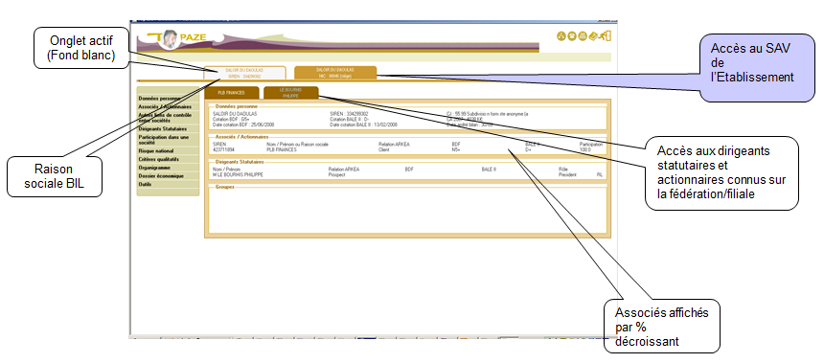
Généralités
Entreprise mono-établissement

Slide 9
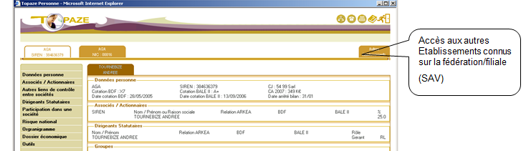
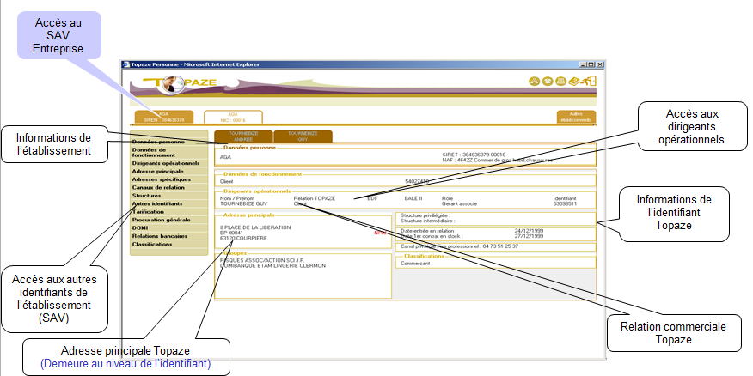
Généralités
Entreprise multi-établissements

Slide 10
Sommaire
Topaze-Personne PRO
Généralités
Création PM
Fiche Connaissance Client PM
SAV PM
Conclusion

Slide 11
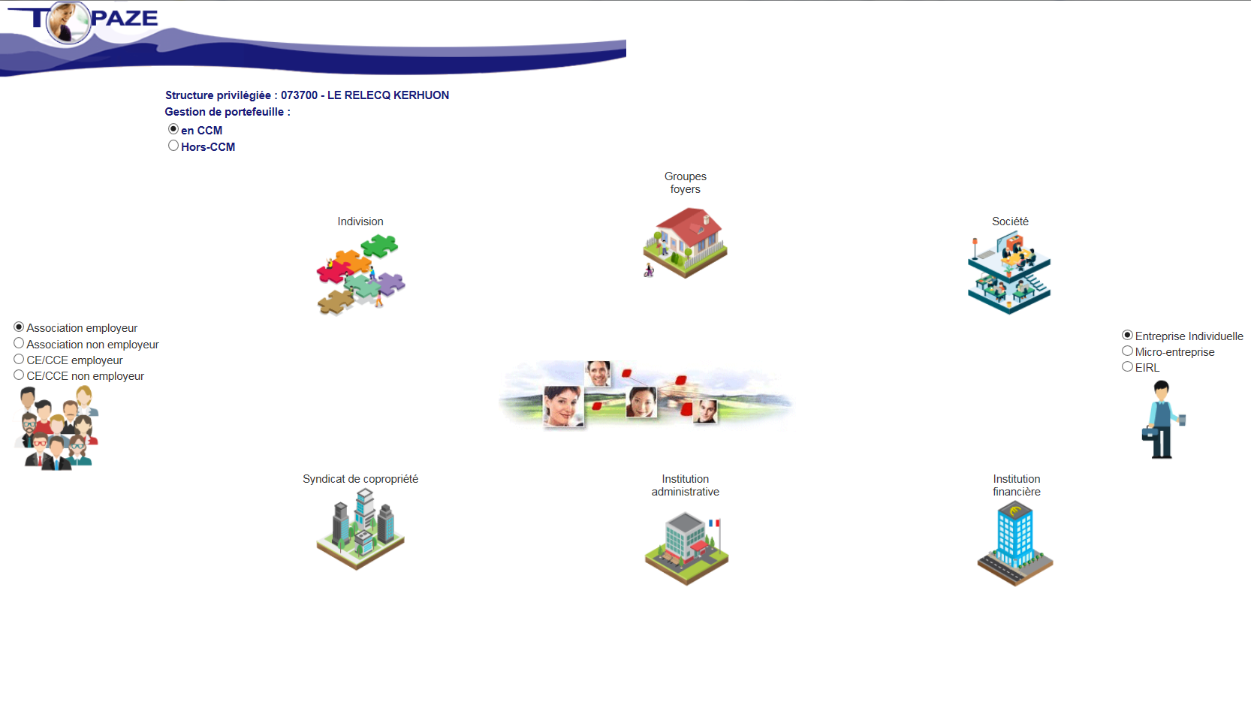
Création PM

Slide 12
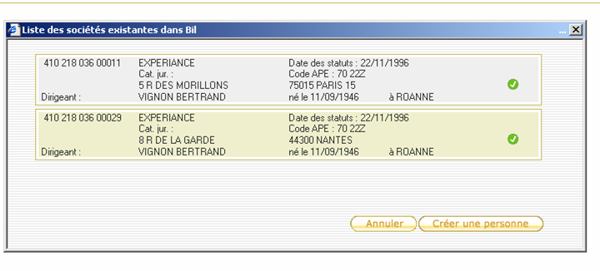
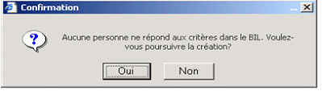
Création PM
Identification
  Recherche par SIREN / SIRET ou Raison Sociale / Code postal. Existence dans BIL ou pas.
  OU

Slide 13
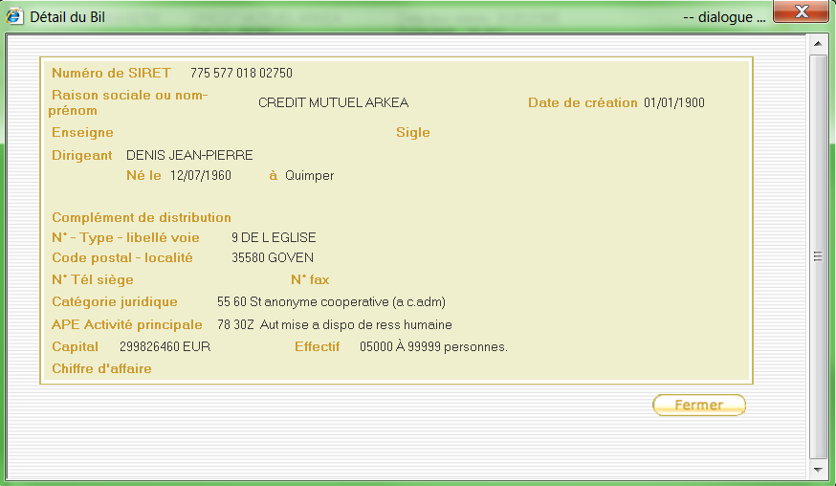
Création PM
BIL
  Le fichier BIL (fourni par Altarès) est remis à jour tous les jeudis

Slide 14

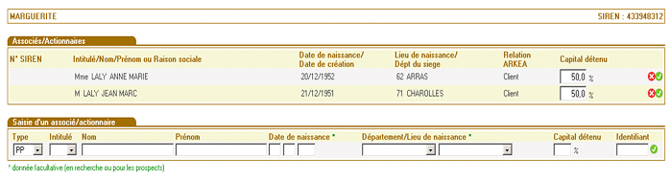
Création PM
Associés & dirigeants statutaires : actionnaires généralités
  Tous les actionnaires existants pour la société sont affichés avec la possibilité de les mettre à jour IMPACT RDP

Slide 15
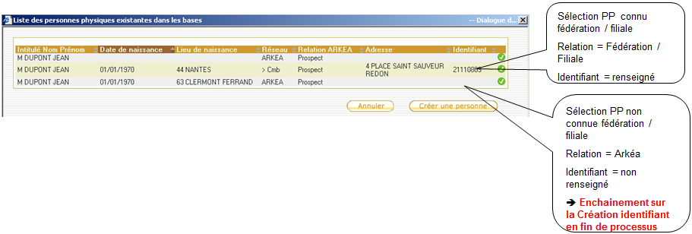
Création PM
Associés & dirigeants statutaires : actionnaire PP
  Saisie d’un associé/actionnaire PP
      Si l’actionnaire existe dans l’entité : reprendre l’identifiant.
      Si l’actionnaire existe dans une autre fédération : le sélectionner :
      l’identifiant sera créé en fin de processus (enchaînement automatique).
      Si l’actionnaire n’existe pas au niveau Crédit Mutuel Arkéa, le saisir :
      l’identifiant sera créé en fin de processus (enchaînement automatique).

Slide 16
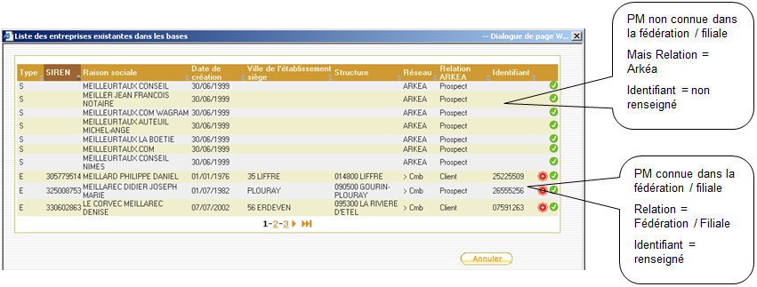
Création PM
Associés & dirigeants statutaires : actionnaire PM
  Saisie d’un associé/actionnaire PM
      Si l’actionnaire existe dans au moins une entité du groupe : on doit l’utiliser.
      Si l’actionnaire n’existe pas au niveau Crédit Mutuel Arkéa : il est nécessaire de le créer préalablement. En effet, pour éviter les confusions, on ne créé pas de PM lors d’un processus de création d’une PM « principale »

Slide 17
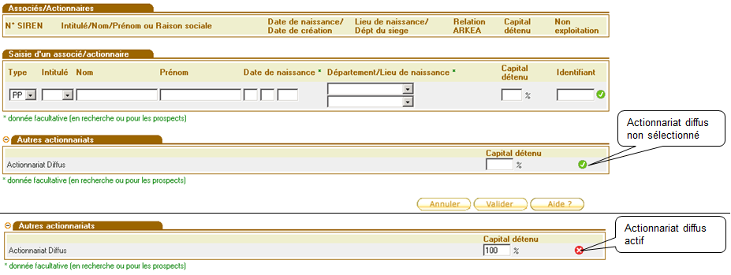
Création PM
Associés & dirigeants statutaires : actionnariat diffus
  Saisie d’un actionnariat diffus
        La possibilité de saisir un actionnariat diffus est proposée pour certaines catégories juridiques exemple : certaines SARL 54

Slide 18
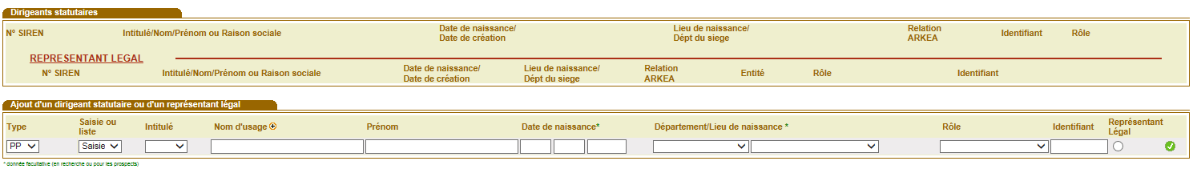
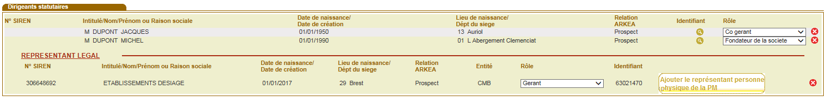
Création PM
Associés & dirigeants statutaires
  Saisie des dirigeants statutaires
  Après la saisie
Choix du type : Personne Physique ou Morale
Si la personne morale à rajouter est représentante légale : cocher la case
Dans la partie haute, sont restitués les dirigeants statutaires.
Dans la partie basse, est restitué le représentant légal.
Si le représentant légal est une Personne Morale, ce bouton apparait pour renseigner la Personne Physique représentant la Personne Morale

Slide 19
Création PM
Associés & dirigeants statutaires
  Saisie des dirigeants statutaires
    Les actionnaires validés à l’étape précédente et les dirigeants BIL sont pré-affichés (liste).
      Une saisie d’une nouvelle PP ou PM peut être également lancée.
    Les dirigeants statutaires existants déjà pour la société sont affichés avec la possibilité de les mettre à jour IMPACT RDP
    Rappel : Le RL doit toujours être identifié en saisie légale dans l’entité si la société est cliente ou participante.
    Pour ajouter un dirigeant statutaire personne morale :
- La personne morale à positionner doit exister dans Topaze et sur la fédération en cours.
- Critères de recherche obligatoires : SIREN ou Raison Sociale.
- Elle doit être en saisie Minimale (pour un dirigeant statutaire simple) ou Légale (pour un dirigeant statutaire Représentant légal)

Slide 20
Création PM
Adresses (du siège)
    Seul le code postal est obligatoire
    En SAV, dans l’adresse courrier, on peut saisir l’adresse de l’établissement
Canaux de relation
    Aucune donnée n’est obligatoire. Il convient néanmoins de saisir au moins un numéro de téléphone voire une adresse mail.
    Bloctel : consultation du répertoire Bloctel pour les prospects uniquement. Les clients avec lesquels nous avons une relation d’affaire (contrat en vie) ne sont pas concernés.
    Pour l’ANR :
Données personne
    Les données à saisir dépendent de la forme juridique : RCS, date d’immatriculation, etc.
    Ecran Données juridiques

Slide 21
Création PM
Spécificités A - Association
  Les associations, au sens Topaze-Personne sont variées (association loi 1901, association non déclarée, comité d’entreprise, syndicat de copropriété, syndicat patronal ou salarié, mutuelles)
    A noter que l’indivision est considérée comme une association.
    On distingue les associations employeurs et non employeurs.
  Le SIREN est facultatif pour les associations.
    Cependant, le renseigner, s’il est connu, permet de récupérer les données de BIL : raison sociale, date des statuts, catégorie juridique, etc.
  Cas général : l’association a un bureau composé d’un président / vice-président, d’un trésorier / trésorier adjoint et d’un secrétaire / secrétaire adjoint.
    Ces personnes sont saisies dans le bureau de l’association.
  Cas particulier : l’association est composée de délégations ayant leur propre bureau / représentant.
    Onglet Entreprise / Menu Bureau de l’association : saisir les membres du bureau figurant dans les statuts. Le bureau est commun à tous les identifiants de l’association.
    Onglet Etablissement / Menu Membres de l’association : saisir les représentants des délégations. Les membres sont liés à l’identifiant. (donc si l’établissement a plusieurs identifiants, saisir les membres sur chaque identifiant)

Slide 22
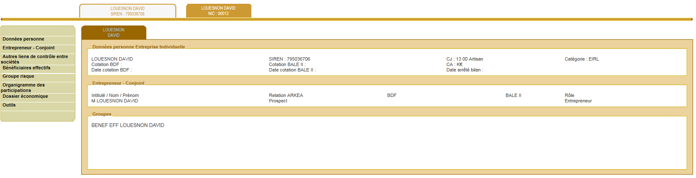
Création PM
Spécificités E – EI – Entreprise Individuelle
  En général les EI sont des entreprises qui ne possèdent qu’un seul établissement
  Tous les établissements d’une EI sont rattachés à un seul et même identifiant P.
  La catégorie apporte un niveau de précision plus fin sur les EI (Micro-entreprise, EIRL, EI)
  Le cas échéant, sur le SAV PP, les EI apparaissent sur un seul onglet Entreprise.
  Le conjoint peut être saisi dès la création de l’EI en tant que collaborateur ou conjoint
  Remarque : il n’y a pas de dirigeant opérationnel pour les EI

Slide 23
Sommaire
Topaze-Personne PRO
Généralités
Création PM
Fiche Connaissance client PM
SAV PM
Conclusion

Slide 24
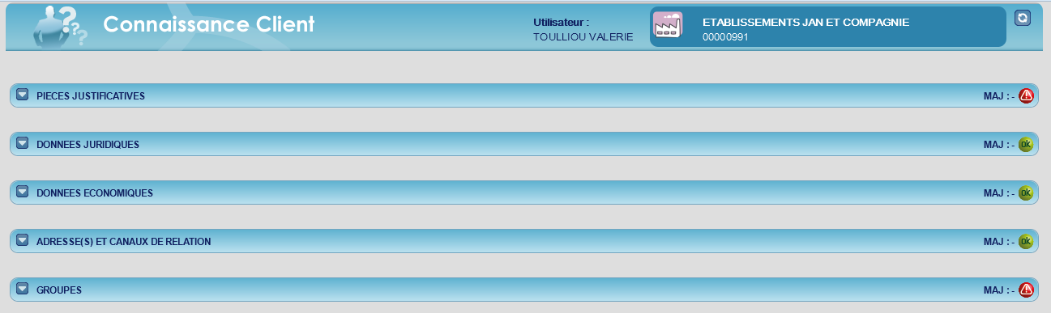
Fiche Connaissance Client
Outil similaire à Connaissance Client des particuliers
  Une vision immédiate et actualisée du niveau de conformité du client
  Le détail des anomalies présentes
    Présence de liens en face de chaque alerte / erreur qui permettent de débrancher sur l’écran adéquat pour corriger l’anomalie ou pour numériser un document.
  A noter : aucune donnée n’est affichée contrairement à l’outil des particuliers

Slide 25
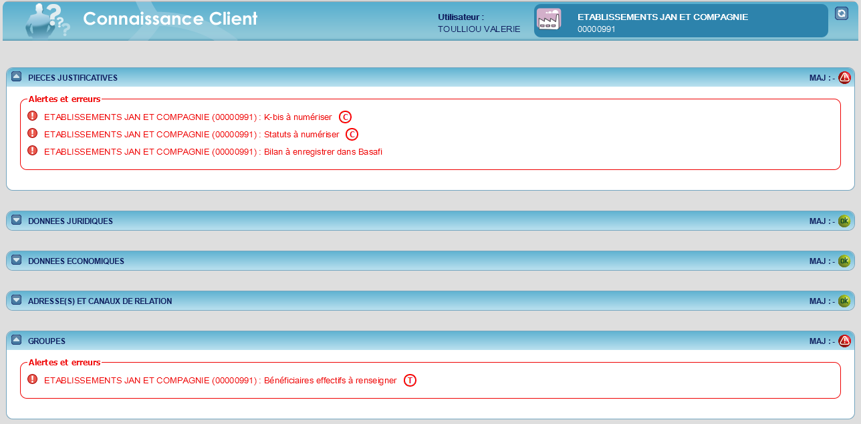
Fiche Connaissance Client
Outil similaire à Connaissance Client des particuliers
Le lien ‘C’ permet de débrancher vers l’outils de collecte des documents
Le lien ‘T’ permet de débrancher sur l’écran Topaze correspondant à l’anomalie pour la corriger

Slide 26
Sommaire
Topaze-Personne PRO
Généralités
Création PM
Fiche Connaissance Client PM
SAV PM
Conclusion

Slide 27

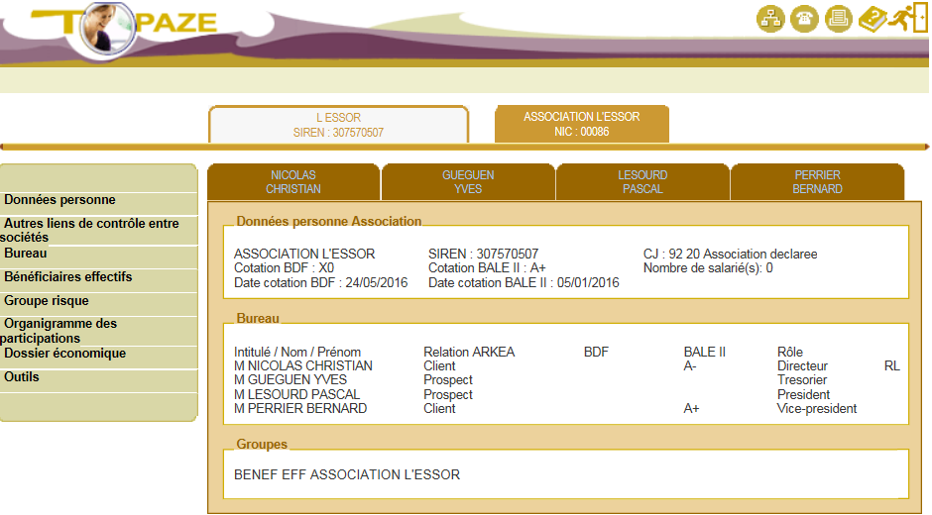
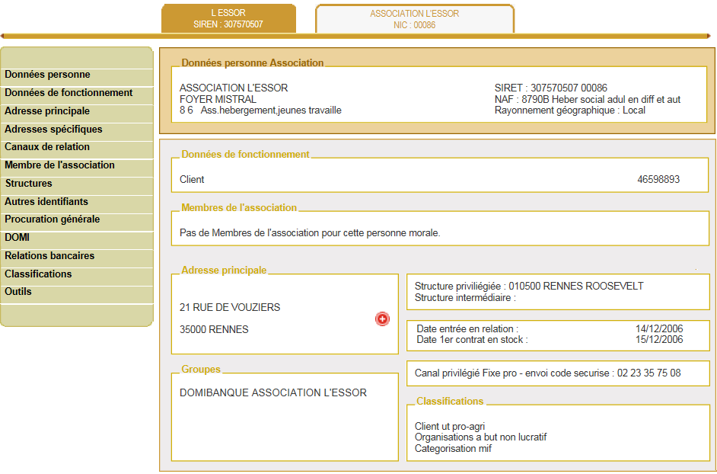
SAV PM
Ecrans de synthèse
    Navigation possible si la personne est connue sur l’entité
      Si l’actionnaire / dirigeant est une PM : débranchement sur son SAV
      Si l’actionnaire / dirigeant est une PP avec plusieurs identifiants : sélection de l’identifiant

Slide 28
SAV PM
Bénéficiaires Effectifs
  Il s’agit d’identifier la ou les PP qui bénéficie(nt) le plus des résultats d’une entreprise :
  Dans le cas d’une Société, d’une Entreprise individuelle, ou d’une institution Financière, doivent être considérés comme bénéficiaires effectifs :
      Les PP détenant plus de 25% du capital ou des droits de vote,
      Les PP exerçant un pouvoir de contrôle sur les organes de gestion, d’administration ou de direction
      pour une Société ou une institution Financière: quand une personne physique détient une part significative du capital ou des droits de vote et exerce un contrôle de fait, sans pour autant en détenir plus de 25%.
    Pour une EI, l’entrepreneur individuel est de fait BE
    Dans le cas d’une Association, doivent être considérés comme BE :
      Les PP titulaires de droits portant sur 25% au moins des biens de l’association
      Les PP qui exerceraient par tout autre moyen un pouvoir de contrôle sur les organes de gestion, d’administration ou de direction ou sur l’assemblée générale de l’association.
  Les BE doivent être déclarés en saisie légale dans Topaze-Personne

Slide 29
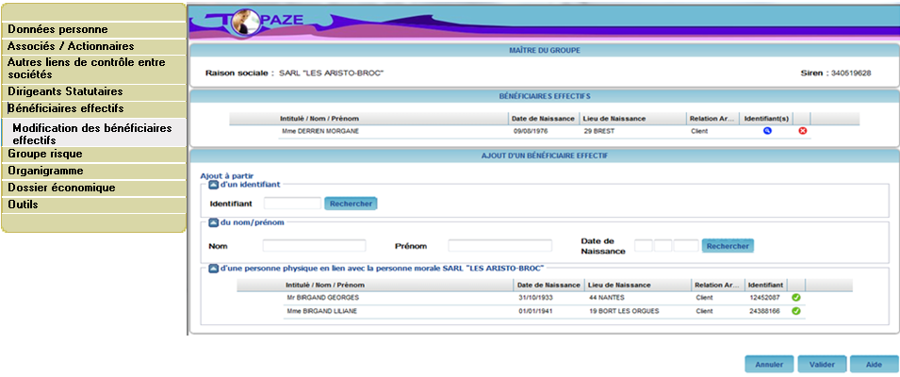
SAV PM
Bénéficiaires Effectifs
  L’écran est identique en création et en modification et il permet :
      de restituer le ou les BE
      de saisir un ou plusieurs BE
      de sélectionner, dans une liste de personnes prédéterminées, un ou plusieurs BE

Slide 30
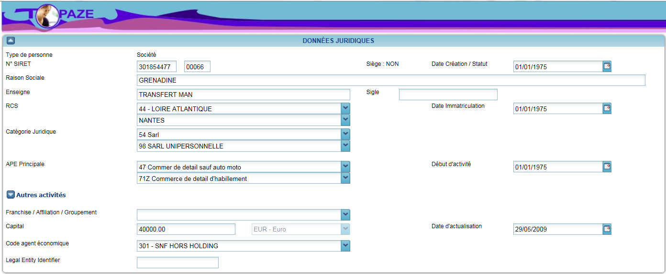
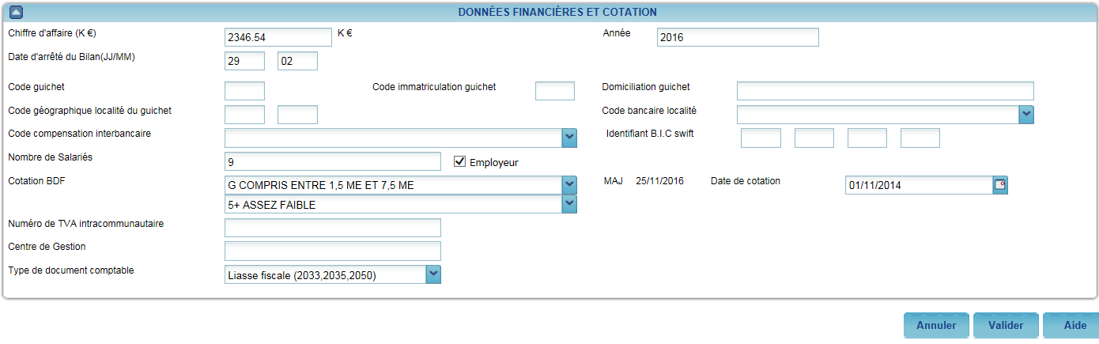
SAV PM
Données juridiques

Slide 31
SAV PM
Doublons
  Sert à rattacher les identifiants qualifiant une même personne.
    La banque est en faute si une personne a plusieurs identifiants non liés entre eux.
  Pour rattacher 2 identifiants dans un groupe doublon :
    Personne Physique : groupe doublon / création d’un groupe doublon
    Personne Morale : autres identifiants / groupe doublon / création d’un groupe doublon
    => Par la suite, les modifications sur l’identifiant « maître » sont répercutées sur tous les identifiants du groupe

Slide 32
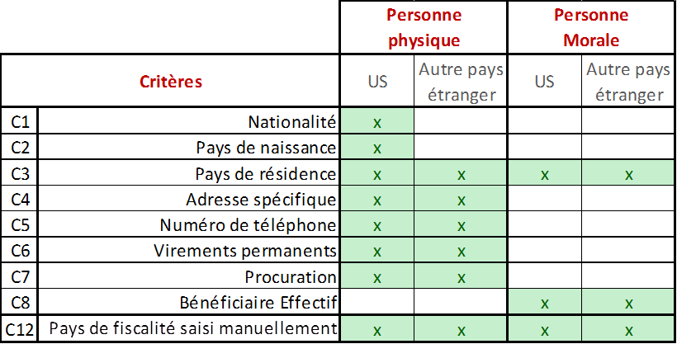
SAV PM
Déclaratif FATCA – OCDE CRS
  La banque est d’ores et déjà tenue de demander confirmation de leur situation à ses clients ayant une résidence fiscale à l’étranger
  A l’instar de FATCA, les obligations en matière de transparence fiscale s’étendent désormais aux pays ayant signé l’accord CRS de l’OCDE (103 pays) (directive 2014/107/UE du conseil du 9 décembre 2014)
  Les principales obligations des banques sont les suivantes:
    Identification des clients ayant un indice suggérant une fiscalité étrangère
        Chaque critère peut déclencher l’identification d’une personne (il ne s’agit donc pas de répondre à tous les critères pour être identifié et contacté)
    Expédition des courriers d’auto-certification
    Collecte des formulaires d’auto-certification
        Les retours sont centralisés et traités directement par un service dédié (Assistance Topaze / Middle Office)
    Déclaration au fisc des clients
        ayant confirmé leur fiscalité étrangère
        n’ayant pas répondu (« récalcitrants »)

Slide 33
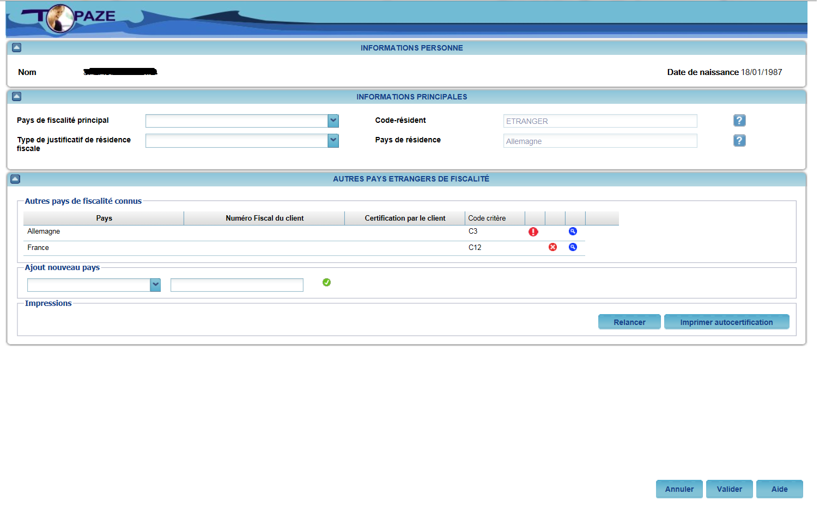
SAV PM
Déclaratif FATCA – OCDE CRS

Slide 34
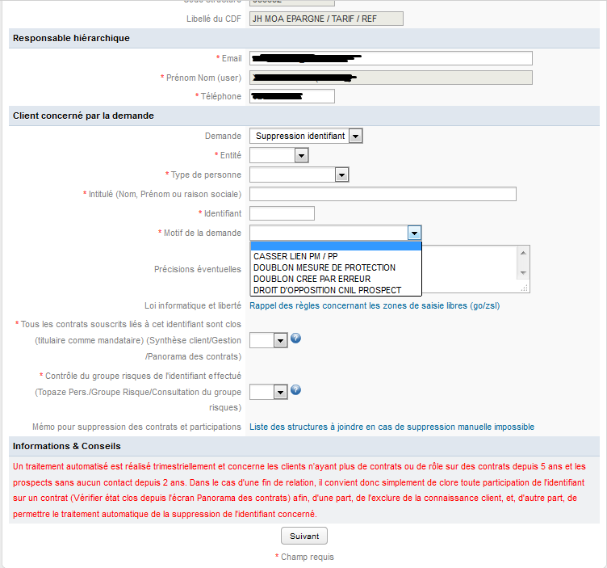
SAV PM
QB-SUPP
  Réglementation DALO (pour Droit A L’Oubli) = mode automatique
    Suppression des prospects au bout de 2 ans
    Suppression des anciens clients (PR-ANCI) au bout de 5 ans
  Suppression des identifiants de Topaze-Personne en mode manuel
    Il n’existe pas de suppression physique des identifiants de Topaze-Personne
    Il existe un moyen de cacher les identifiants : la classification QB-SUPP
  Formulaire TOPAZE - Suppression identifiant (demande) uniquement dans 4 cas :
    Lien à rompre entre une PP et une PM (activité cessée)
    Identifiant doublon crée pour gestion d’une mesure de protection arrivée à échéance
    Identifiant créé en doublon par erreur
    Droit d’opposition CNIL

Slide 35
SAV PM
Eckert – Gestion des inactifs
  La loi du 13 juin 2014 prévoit que les avoirs des comptes bancaires et assurance-vie inactifs depuis plus de 10 ans et 3 ans en cas de décès soient transférés vers la Caisse des dépôts et Consignation (CDC).
  Elle définit ce qu’est un compte inactif :
      Sans opération à l’initiative du client
      Sans manifestation du client ou de personnes habilitées par lui
  Les personnes physiques et morales sont concernées.
  Communication par tout moyen aux clients et à toutes personnes habilitées sur les comptes.
  Plafonnement de la tarification des frais par an et par compte à 30€ (sur comptes courants et livrets non réglementés).
  1er reversement effectué vers la CDC fin 2016.

Slide 36
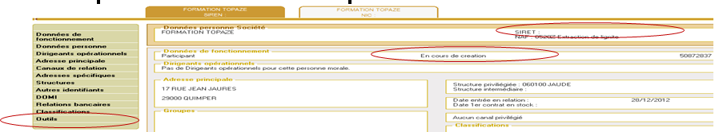
SAV PM
Spécificités PM
  Modification SIRET : Le NIC est modifiable. Il change dès lors qu’un établissement déménage
  Modification SIREN : Le SIREN ne peut être modifié que par l’assistance (cas d’un rachat)
    utilisation du formulaire « TOPAZE - Modification SIREN ».
  En cours de création : le client n’a pas encore obtenu les justificatifs de sa société. La création dans Topaze-Personne est néanmoins possible
  En attente de document : bloque certaines applications (crédits)
  Outils : Aide à la prospection par la recherche d’un SIREN ou raison sociale + code postal voire NAF / APE à partir de BIL

Slide 37
Sommaire
Topaze-Personne PRO
Généralités
Création PM
Fiche Connaissance Client PM
SAV PM
Conclusion

Slide 38
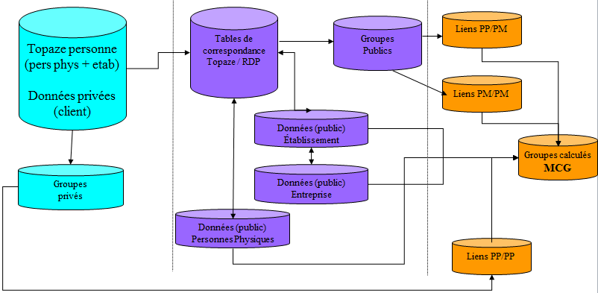
Conclusion
Topaze-Personne ⬄ RDP ⬄ MCG
  Dans Topaze-Personne on créé un nouvel identifiant pour chaque personne (PP et PM) et dans chaque entité : les associés / actionnaires, les bénéficiaires effectifs, les dirigeants (dont RL) des PM et les PM elles-mêmes.
  Dans RDP, on créé un « identifiant public » qui regroupe un ou plusieurs identifiants, au sens Topaze-Personne, de la même PM (SIREN) sur toutes les entités.
  Dans le MCG, on transforme les groupes d’identifiants en liens avant exploitation.

Slide 39
Contacts

